Slide 1
AfriTalent
Astou Ndao, RT, le 03 Juillet 2026.

Slide 2
Sommaire
Présentation du projet
Choix de design
Architecture du site
Points techniques
GitHup & déploiement
Difficultés rencontrées
Ressources utilisées
Démonstration live
Conclusion

Slide 3
1.Présentation du projet
. Contexte : Le marché du freelance tech en Afrique est en pleine croissance
. Objectif : Créer un site vitrine complet pour la plateforme AfriTalent
. Public cible : Freelances tech africains et entreprises du monde entier
. Technologies : HTML5, CSS3, JavaScript, Bootstrap 5

Slide 4
2. Choix de design – Palette & Polices
• Couleurs :
• Orange #F97316 — couleur principale
• Bleu nuit #0A0A2E — couleur secondaire
• Vert #10B981 — accent
• Blanc #FFFFFF — fond
• Polices :
• Syne — titres (moderne, expressif)
• Inter — corps de texte (lisible, professionnel)

Slide 5
2. Choix de design - Inspirations
• Design épuré tendance 2026
• Mise en page Bento Grid
• Typographie expressive
• Animations CSS fluides
• Dark mode moderne

Slide 6
3. Architecture - Arborescence
• index.html — Page d’accueil
• freelances.html — Catalogue freelances
• tarifs.html — Plans et tarifs
• about.html — À propos
• contact.html — Contact
• css/style.css — Styles
• js/main.js — JavaScript
• images/ — Images
• docs/ — Présentation

Slide 7
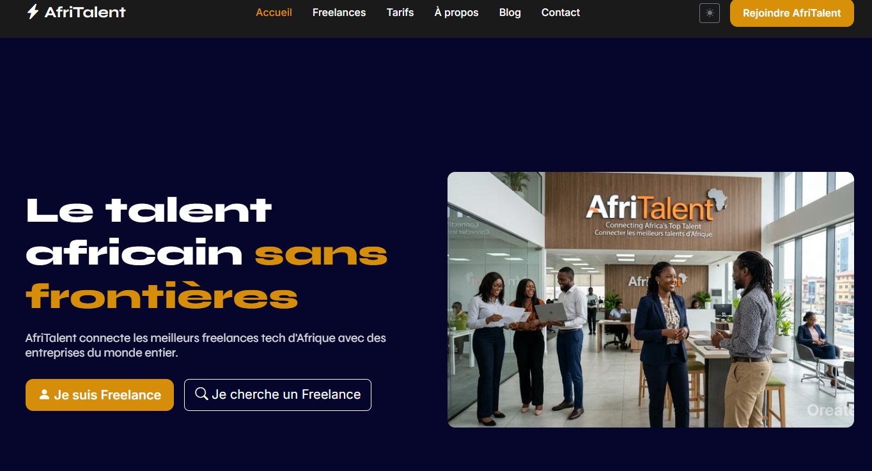
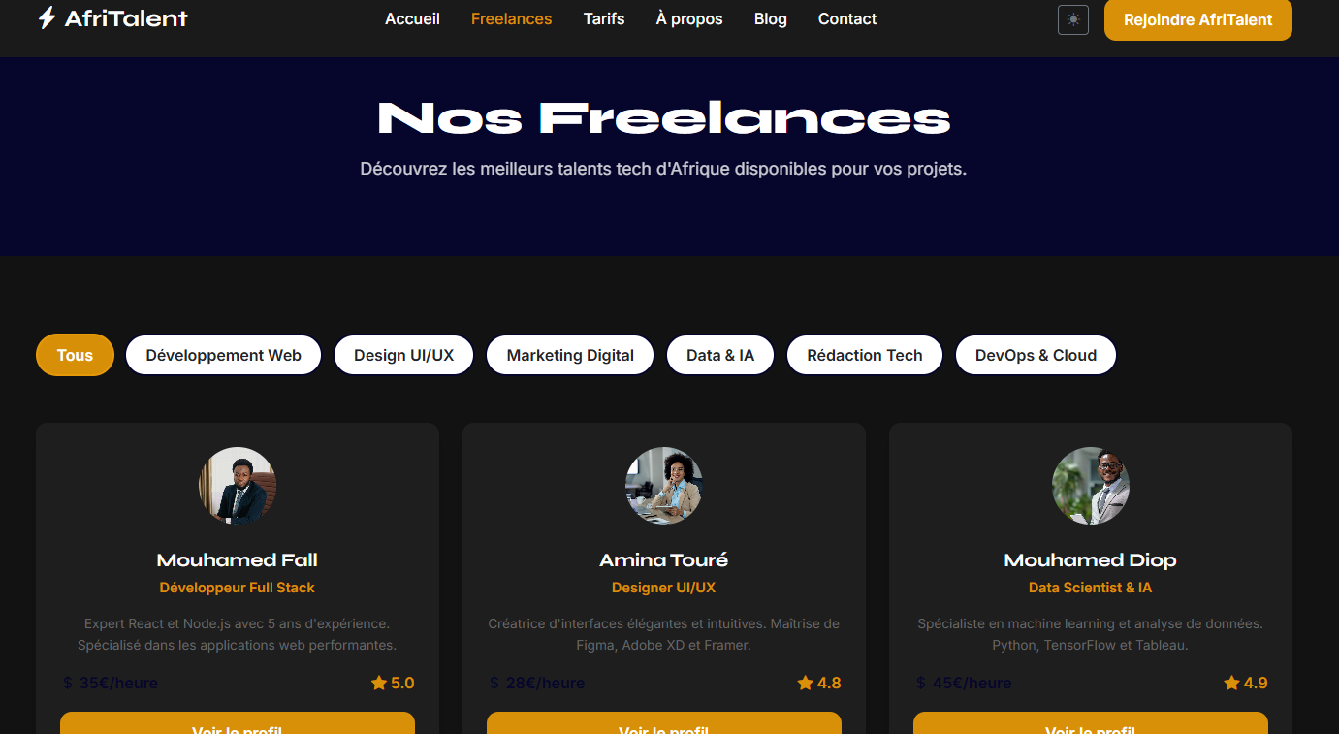
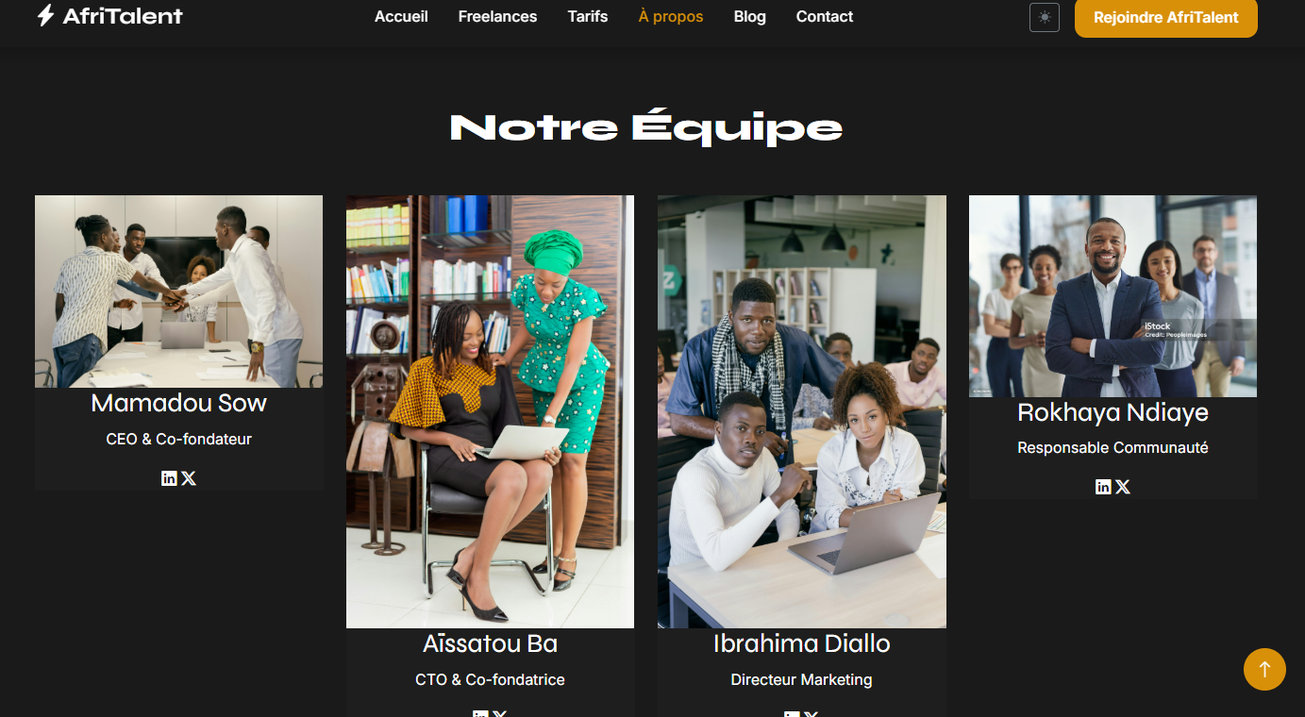
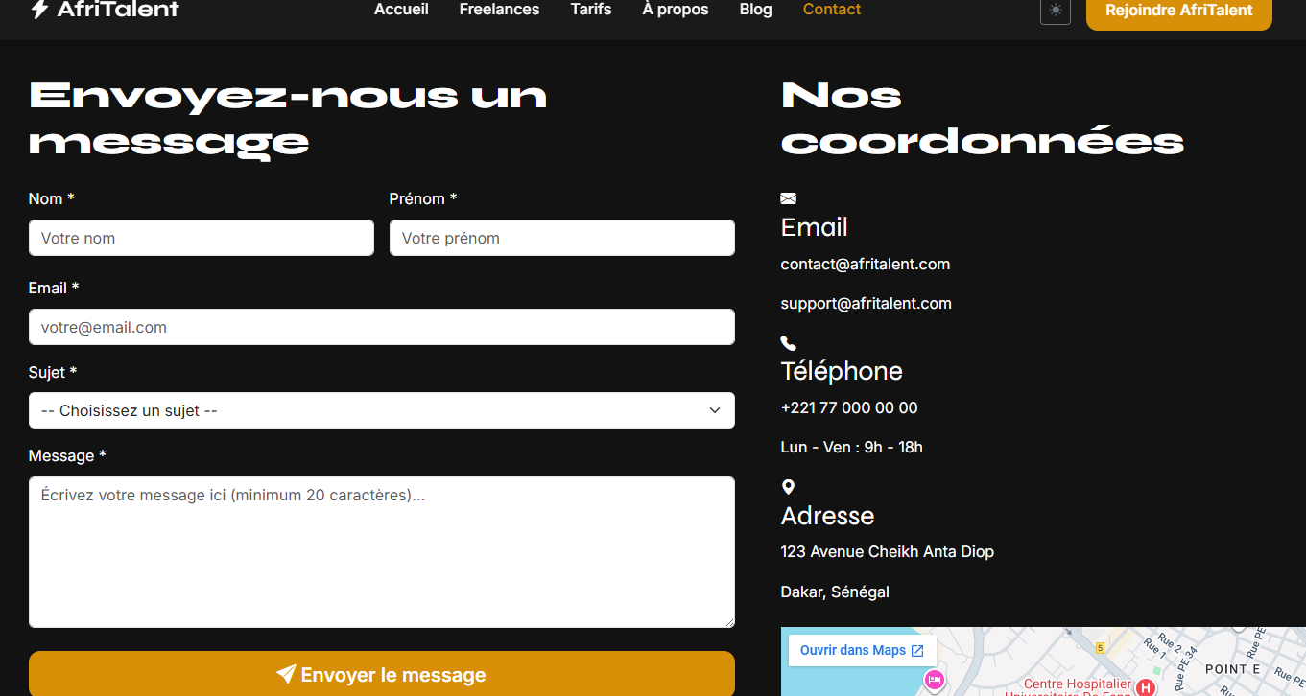
3. Architecture – Captures d’écran

Slide 8
4. Points techniques – JavaScript
• Dark mode avec local Storage
• Compteurs animés avec Intersection Observer
• Filtrage dynamique des freelances
• Validation formulaire avec regex
• Navbar dynamique au scroll
• Animations fade-in

Slide 9
4. Points techniques – CSS & Boostrap
• Bento Grid avec CSS Grid
• 6 variables CSS dans :root
• Animations et transitions CSS
• Bootstrap 5 : navbar, carousel, accordion, cards
• Responsive : mobile, tablette, desktop

Slide 10
5.GitHup & Déploiement
• Dépôt : Ndao-Astou-AfriTalent
• 10 commits répartis sur plusieurs semaines
• Déploiement via GitHub Pages
• Lien du site : https://ndaoastou637-maker.github.io/Ndao-Astou-AfriTalent/
. Lien GitHup le dépôt :
https://github.com/ndaoastou637-maker/Ndao-Astou-AfriTalent

Slide 11
6. Difficultés rencontrés
• Difficulté 1 : La mise en page Bento Grid — j’ai dû apprendre CSS Grid et comprendre comment créer des cartes de tailles différentes
• Solution : Utilisation de grid-column: span 2 pour les grandes cartes
• Difficulté 2 : La validation du formulaire avec regex — comprendre comment vérifier le format email
• Solution : Utilisation de /^[^\s@]+@[^\s@]+\.[^\s@]+$/ après plusieurs tests

Slide 12
7. Ressources utilisées
• MDN Web Docs — HTML, CSS, JavaScript
• Bootstrap 5 — Composants et grille
• Google Fonts — Polices Syne et Inter
• Bootstrap Icons — Icônes
• W3C Validator — Validation HTML
• Pexels — Images libres de droits
• Coolors — Palette de couleurs

Slide 13
8.Démonstration live
• Lien GitHub Pages :
https://ndaoastou637-maker.github.io/Ndao-Astou-AfriTalent/
• Démonstration en direct du site pendant la soutenance

Slide 14
9.Conclusion
• Ce projet m’a permis de maîtriser HTML5, CSS3 et JavaScript vanilla
• J’ai appris à structurer un projet web complet de A à Z
• La gestion de version avec Git m’a appris à travailler de façon organisée

Slide 15
Perspective d’amélioration
• Ajouter un vrai backend avec une base de données
• Créer un système d’authentification pour les freelances
• Ajouter un système de messagerie en temps réel
• Intégrer un système de paiement Mobile Money
• Développer une application mobile

